Slide 1
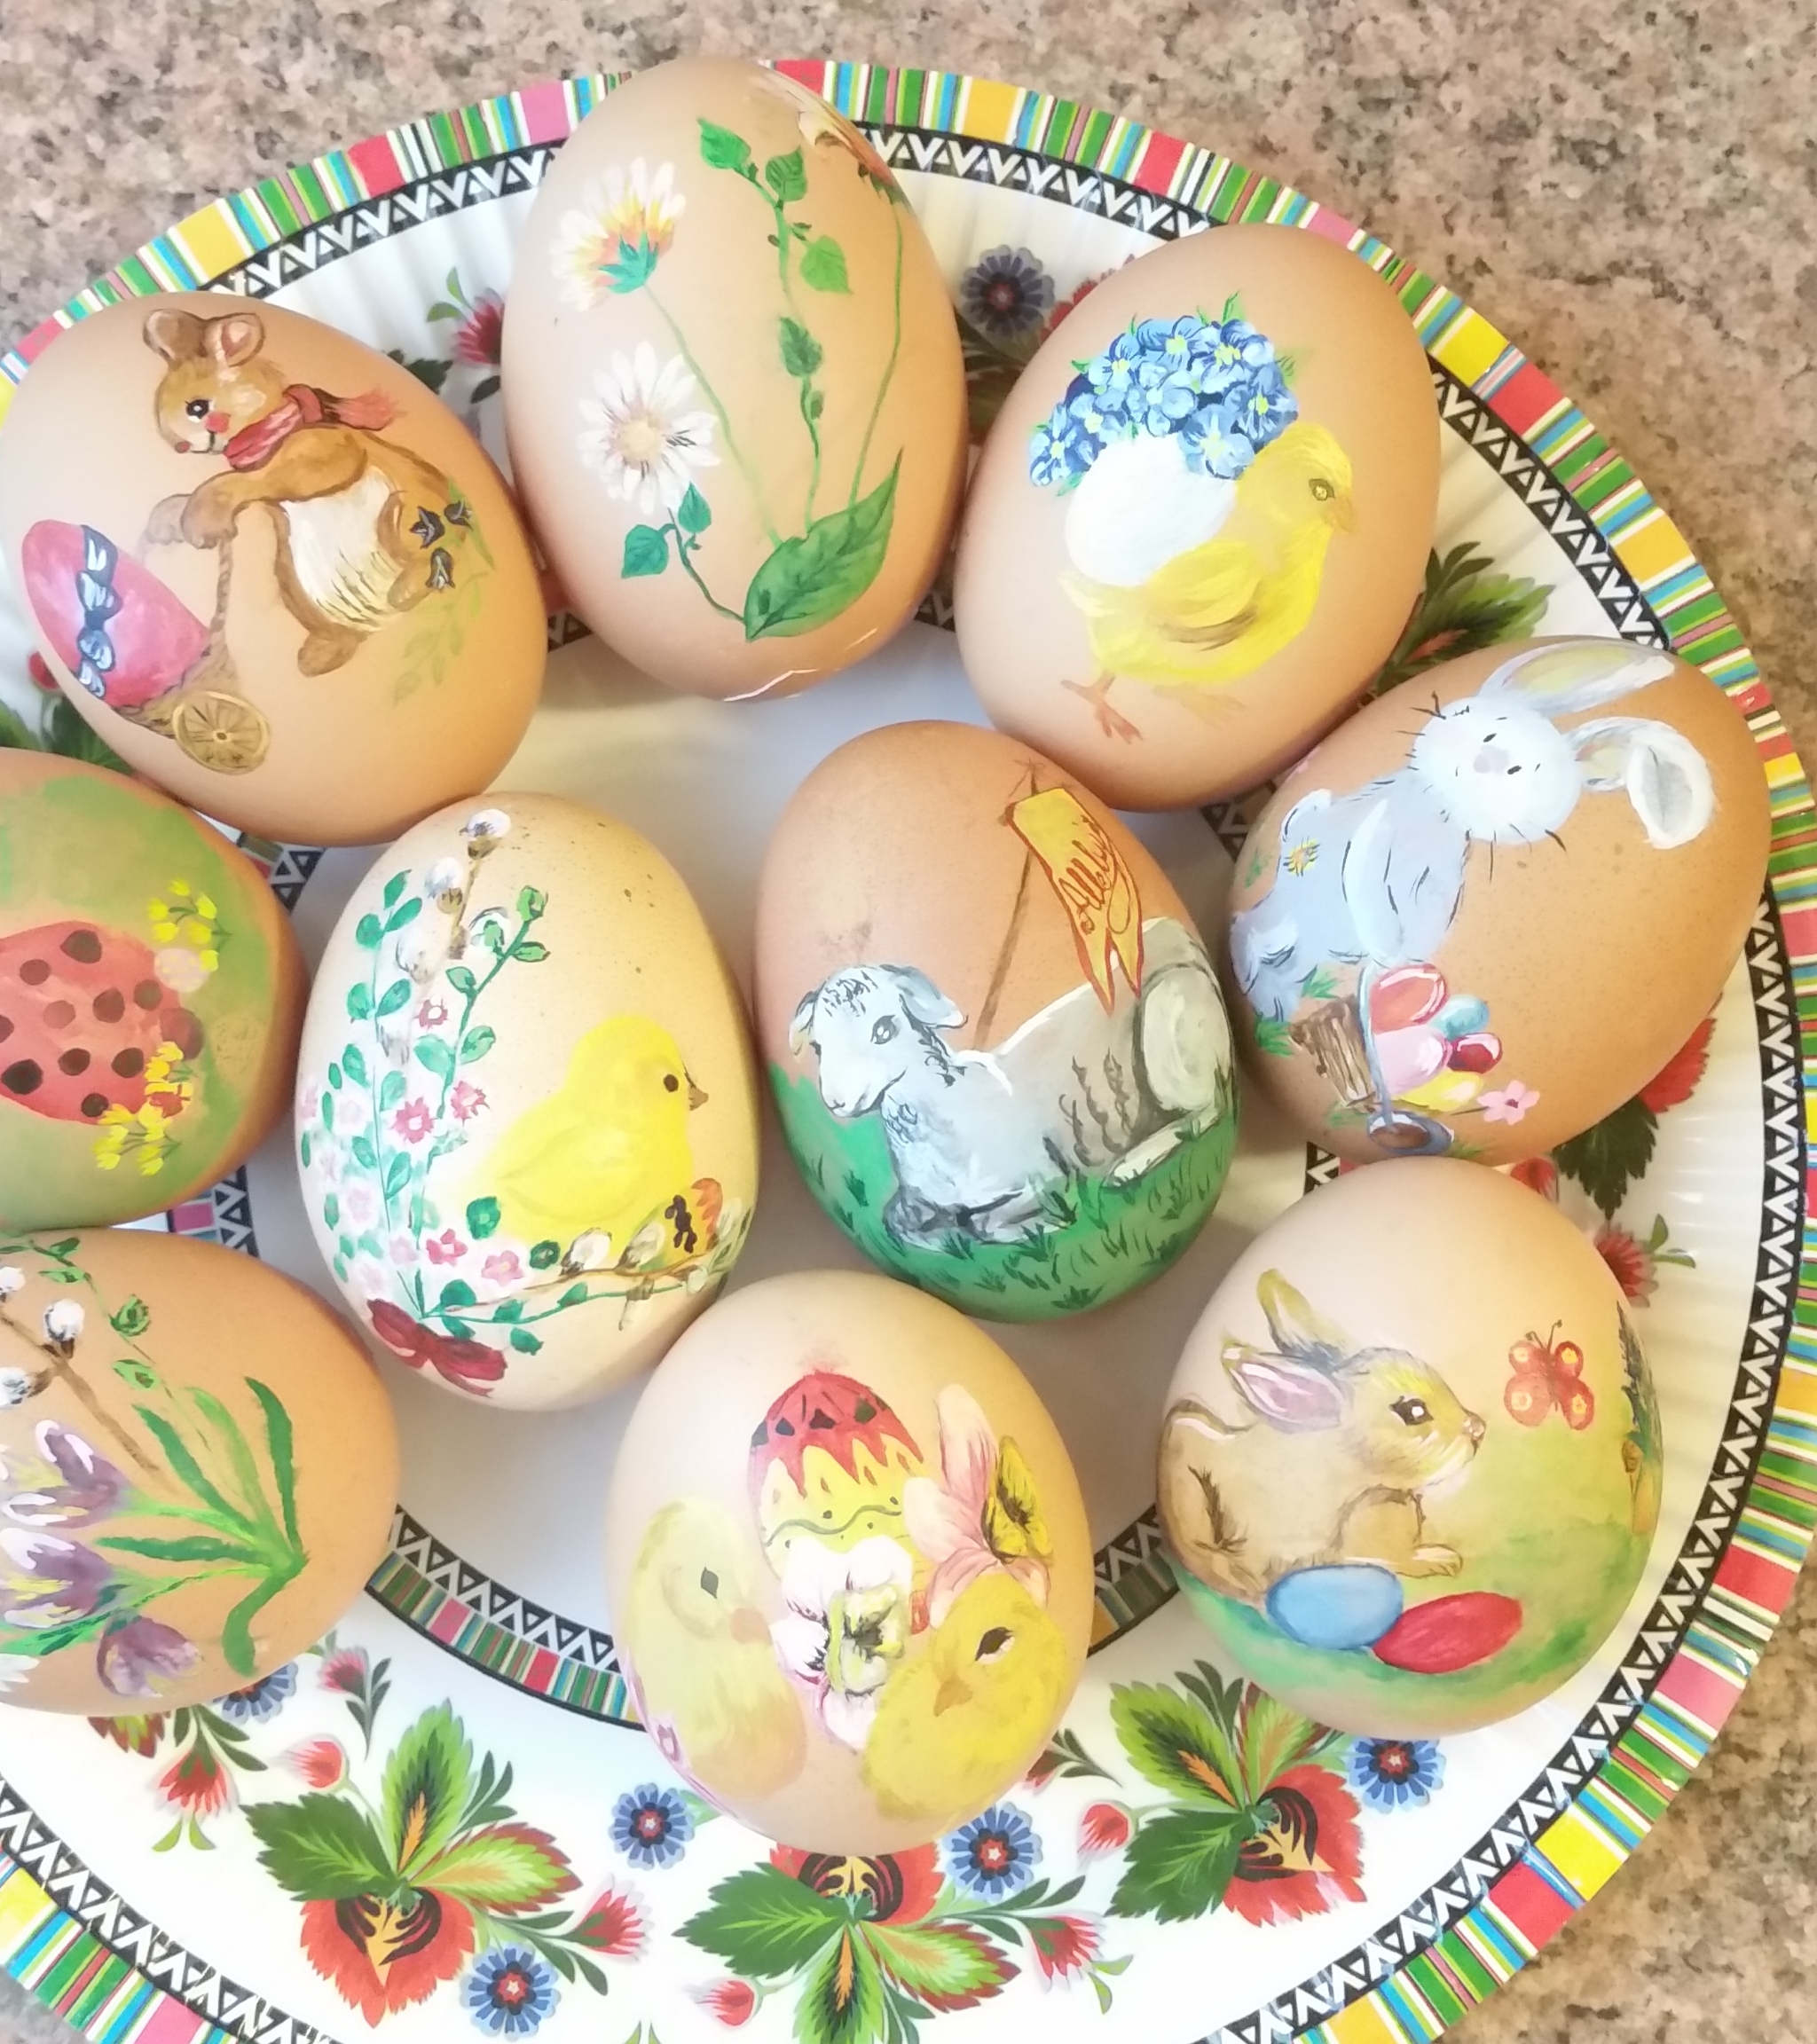
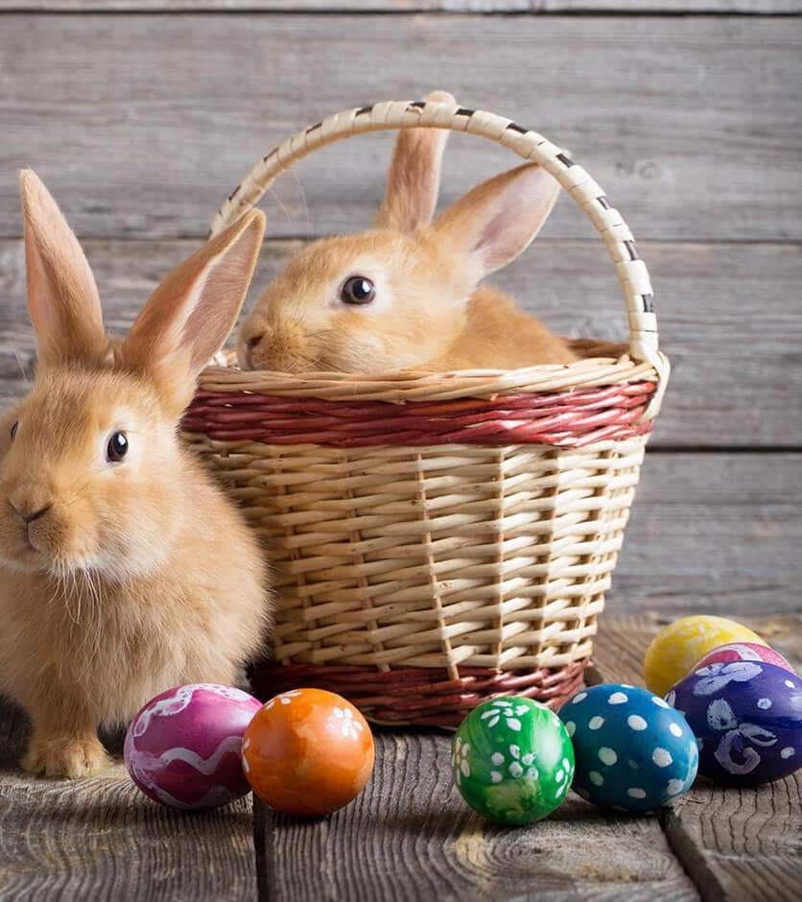
Wesołych Świąt Wielkanocnych!
Kolorowych jajeczek,
rozczochranych owieczek,
rozkicanych króliczków,
pyszności w koszyczku,
a przede wszystkim
mokrego ubrania
w dniu wielkiego lania!
♥

